Slide 1
Медиагруппа «содействие» проект «терроризму – нет»

Slide 2
Главная задача
«Терроризму Нет» - это социальный проект, направленный на создание условий для формирование чувства солидарности к борьбе с идеологией терроризма и экстремизма, гражданской позиции, у учащихся школ, средних и высших учебных заведений

Slide 3
Участники объединения
Клюкинов В.Е. - Руководитель Москаленко А.В. – заместитель руководителя Лэ Т.Т. Бородкин А.А. Вуколов Д.О. Стяжкин А.Д. Михалев А.С. Машарипов А.Г. Вотченников И.С. Смирнова А.В.

Slide 4
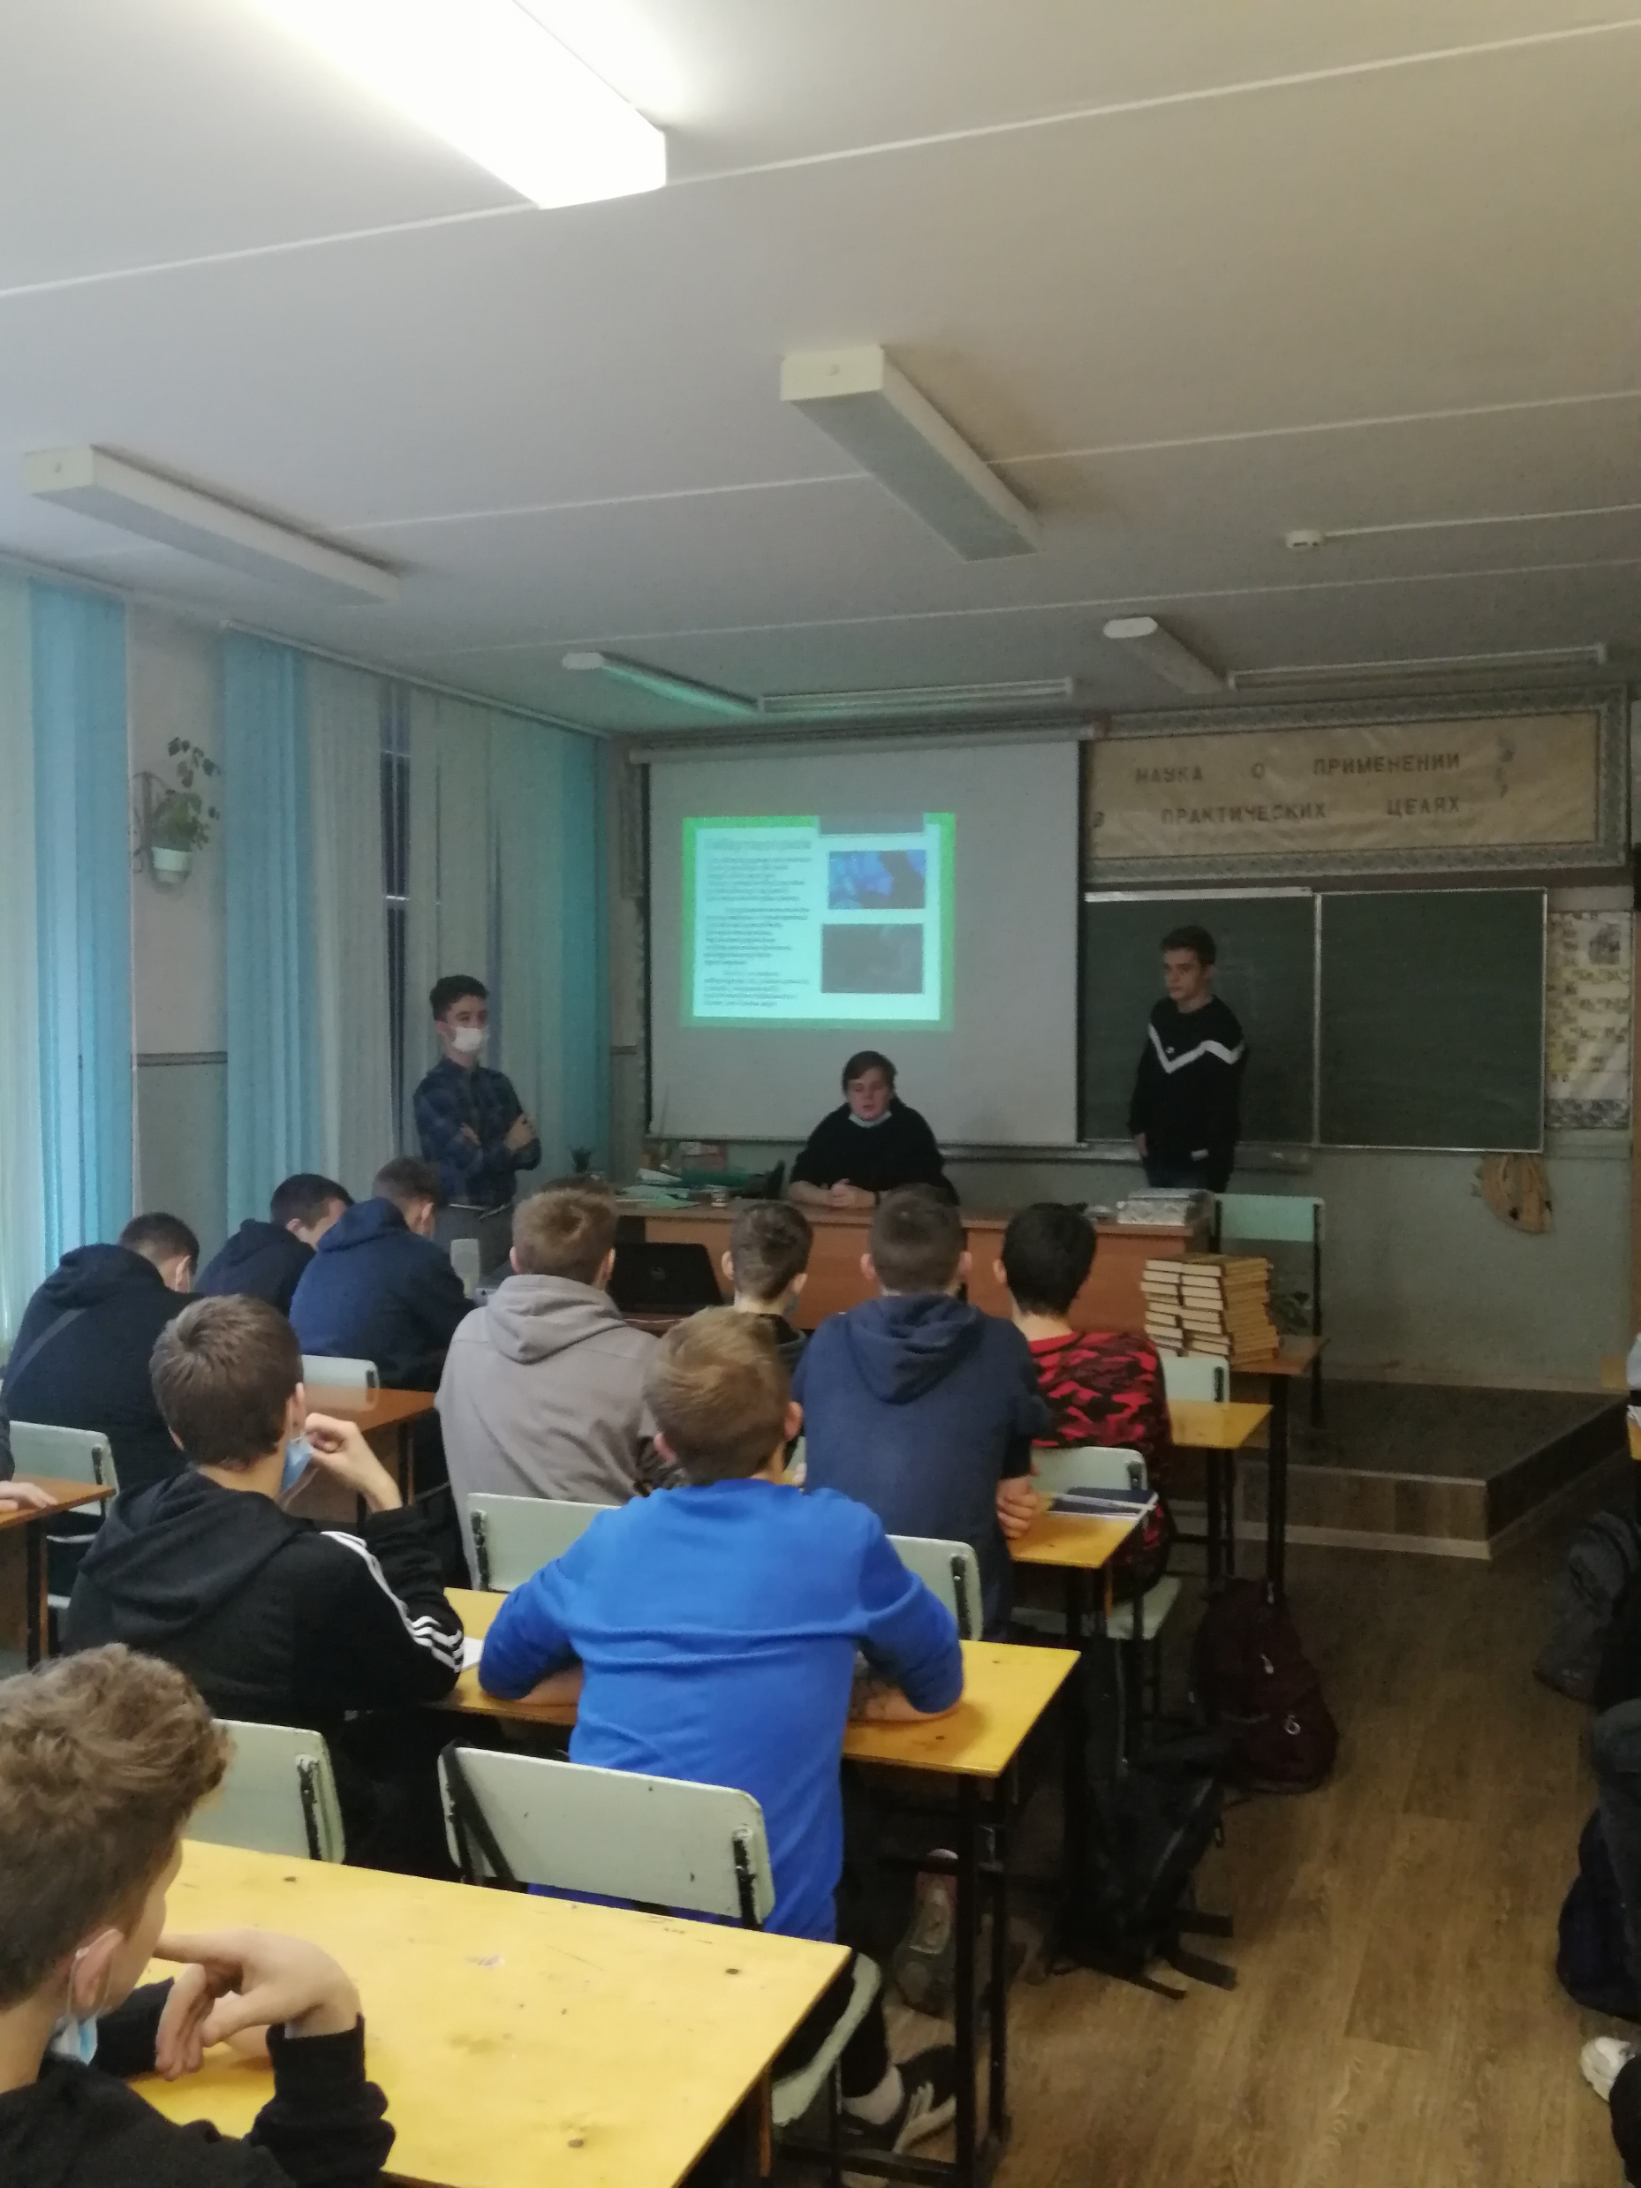
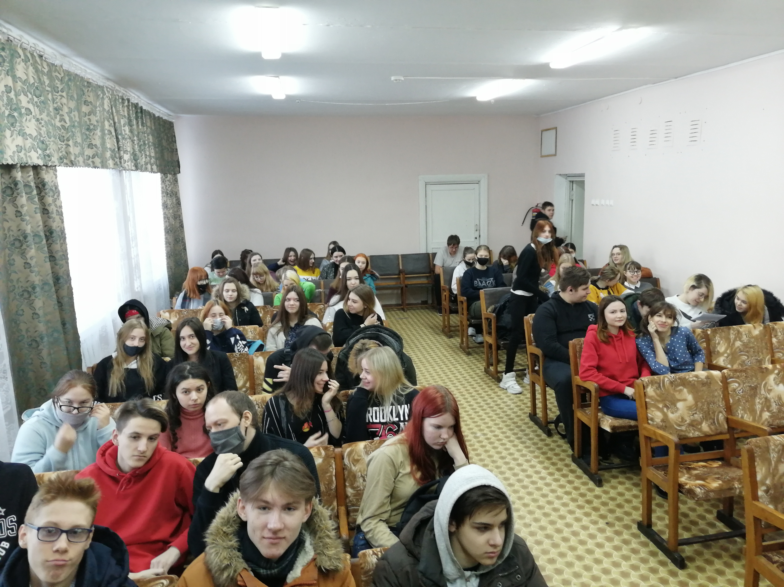
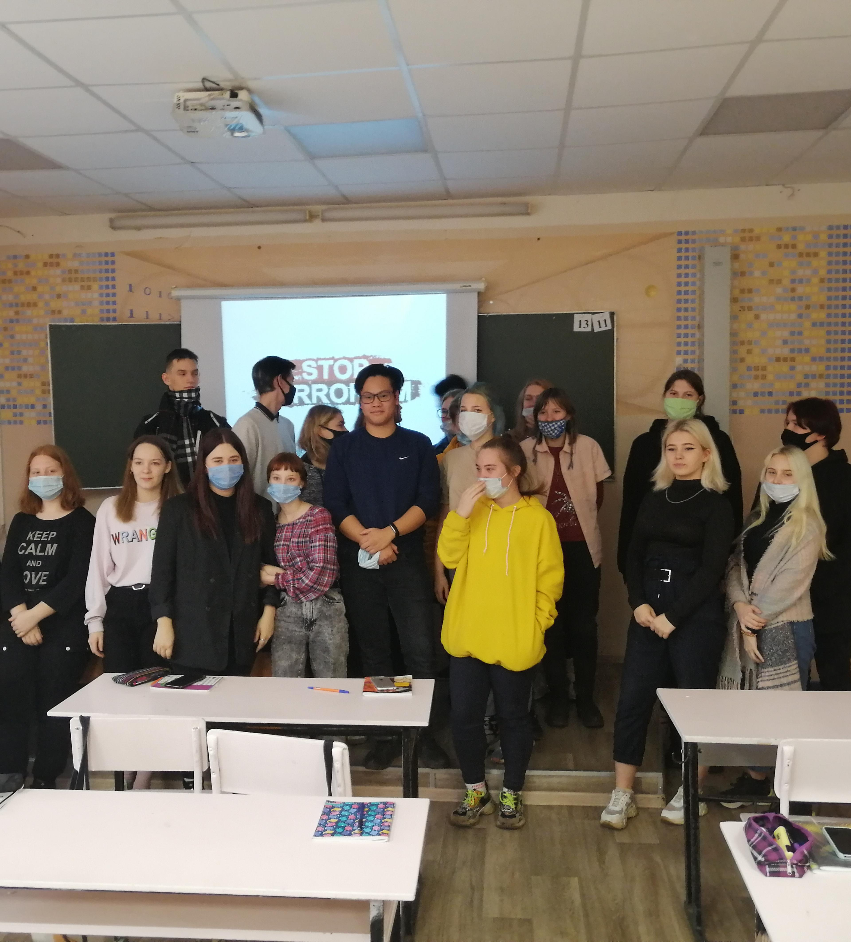
За все время существования медиагруппы «содействие» более 10000 студентов и учеников приняло участие в профилактических беседах. Участники медиагруппы проводили мероприятия не только в учреждениях Архангельска, но и Котласа, Пинеги, Коряжмы, Северодвинска, Новодвинска, Няндомы, Мирного, Плесецка и других населённых пунктов Архангельской области

